Slide 1
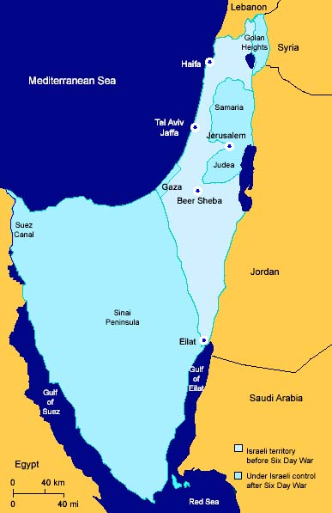
רמת הגולן
היסטוריה, גיאוגרפיה, ומה שבינהם

Slide 2
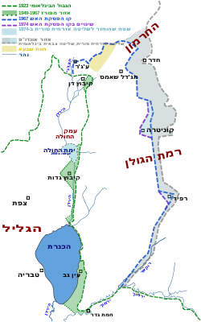
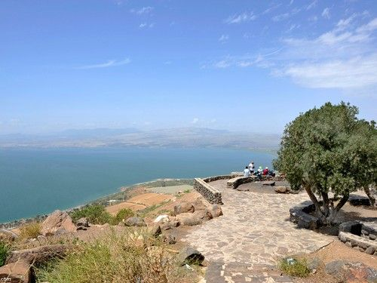
רמת הגולן
סלעי בזלת - Basalt
"וְאֶת גּוֹלָן בַּבָּשָׁן לַמְנַשִּׁי" (דברים ד', מג).
בערבית: אלְ-גַ'וְלָאן
Notes:
רמת הגולן היא רמה שטוחה השוכנת בין נהר הירמוך מדרום והר החרמון מצפון, ממזרח לכנרת ולעמק החולה. ברמת הגולן עובר קו הפרדת הכוחות בין ישראל לסוריה. שטח הרמה הוא כ-1,800 קילומטרים רבועים, מהם כ-1,200 קמ"ר בשליטת ישראל.
מבחינה גאוגרפית הרמה נתחמת על ידי נפילה של 600 מטר אל שפת הכנרת ונהר הירדן במערב, נהר הירמוך בדרום, והר החרמון בצפון. במזרח גובל הגולן בחורן, אף כי הגבול הגאוגרפי אינו ברור, כיוון שמישורי הבזלת ממשיכים עד לעומק סוריה.
השם 'גולן' מופיע לראשונה בכתובים בספר דברים, שם זהו שמהּ של עיר בתחום שבט מנשה באזור הבשן: "וְאֶת גּוֹלָן בַּבָּשָׁן לַמְנַשִּׁי" (ד', מג). עיר זו שימשה כעיר מקלט
ייתכן ששימוש זה הוא שהקנה לה את השם גולן, מלשון "גולה" או "גלות" (בערבית 'ג'וואל' (جوّال) הוא עובר אורח או נודד). גם בערבית מכונה הרמה בשם דומה: אלְ-גַ'וְלָאן
החלק שבשליטת ישראל ברמת הגולן נכבש על ידיה מידי סוריה במלחמת ששת הימים והוחל עליו החוק הישראלי ב-1981 בחקיקת חוק רמת הגולן (יש המכנים זאת "סיפוח").

Slide 3
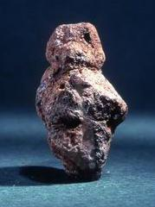
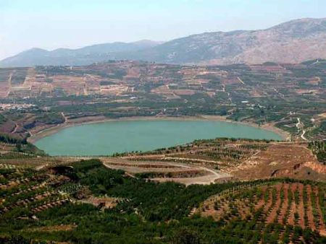
רמת הגולן - היסטוריה
ונוס מבְּרֵיכַת רָם :(233,000-800,000 לפנה"ס)
המימצא העתיק ביותר של
דמות אנושית הקיים בתיעוד
הארכאולוגי.
Notes:
התיישבות אנושית התקיימה ברמת הגולן כבר לפני מאות אלפי שנה. ממצא ידוע מתקופה זו הוא ונוס מברכת רם, שנחשב לממצא העתיק ביותר של דמות אנושית הקיים בתיעוד הארכאולוגי.
הצלמית גולפה מאבן סקוריה אדומה, אורכה 3.5 ס"מ וייתכן כי שמשה למטרות סמליות או דתיות. הצלמית תוארכה לתקופה שבין 233,000 לפנה"ס ל-800,000 לפנה"ס, תיארוך שהסתמך על המקום שבו נתגלתה, בין שתי שכבות של בזלת. עם זאת, התחתונה משתי השכבות קדומה לממצאי האתר והתיארוך ההגיוני הוא זה הקרוב לשכבת הבזלת העליונה המכונה "בזלת כרמים". כנראה שהיא נוצרה בידי הציידים-לקטים מהמין הומו ארקטוס, מאבותיו האבולוציוניים של האדם. נמצאה ב-1981

Slide 4
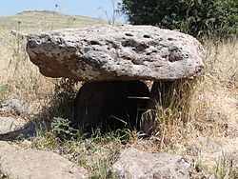
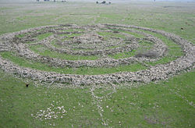
רמת הגולן - היסטוריה
דולמן – "שולחן אבן"
מבנה מגליתי מתקופת
האבן.
בגולן יש מאות דולמנים.
גלגל רפאים – קומפלקס
אבני בזלת בן 4000-5000
בקוטר 150 מטר.
Notes:
דולמן הינו מבנה מגליתי, כלומר בנוי מאבנים גדולות, שמקורו לרוב בתקופת האבן החדשה, שבמהלכה התחוללה המהפכה הנאוליתית.
הדולמנים עשויים ממספר אבנים גדולות (מגליתיות) הערוכים במבנה, (לעתים מבנה פשוט של שתי אבנים מאונכות שעליהן אבן ראשה מאוזנת, ולעתים מבנים מורכבים בהרבה) ובמקורם היו מכוסים באבנים נוספות או באדמה, אשר שימשו כתא קבורה. אלו התפזרו עם השנים, ונותר רק המבנה המגליתי.
פירוש השם דולמן הוא "שולחן אבן" ("דול" = שולחן, "מן" = אבן בשפה הברטונית העתיקה).
בארץ ישראל מספר רב של דולמנים, ובמיוחד מצויים מאות דולמנים ברמת הגולן. שדה שבו כ-700 דולמנים נמצא ליד העיר העתיקה גמלא ודולמנים רבים מצויים ליד ובתוך קיבוץ שמיר. אחד הדולמנים המוכרים ביותר בישראל הוא זה שנמצא במרכז גלגל רפאים שברמת הגולן.
גלגל רפאים - האתר בנוי כקומפלקס העשוי מיותר מארבעים ושניים אלף אבני בזלת המסודרות במעגלים. במרכז האתר בנוי תל אבנים בגובה של כ-6-5 מטרים, המוקף מספר שכבות מעגליות של מצבורי אבנים. חלקן יוצרות מעגל מושלם וחלקן פתוחות. היקפה של החומה החיצונית ביותר קרוב לחצי קילומטר וקוטרה הוא יותר מ-150 מטרים. ככל הנראה נבנה גלגל רפאים לקראת סוף התקופה הכלקוליתית בארץ ישראל וחוקרים מעריכים שגילו בסביבות 5,000-4,000 שנים.
ישנן השערות שונות אודות הייעוד והמטרה לשמה נבנה האתר, החל מלוח שנה קדום המבוסס על השמש ועד קבר או אתר פולחן. בעברית נקרא האתר "גלגל רפאים" משום שעל פי המקרא היו תושביו הקדמונים של אזור הבשן - הגולן המודרני, שבו שוכן האתר, עם של ענקים שכינויים המקראי היה "רפאים". בשל כך, לדעת אנשים דתיים מסוימים, נוצר המקום על ידי ענקים, ומהווה הוכחה לפעולתם של ענקים באזור. מקורו של המונח "גילגל"' או "גלגל" הוא הצורה המעגלית של האתר.

Slide 5
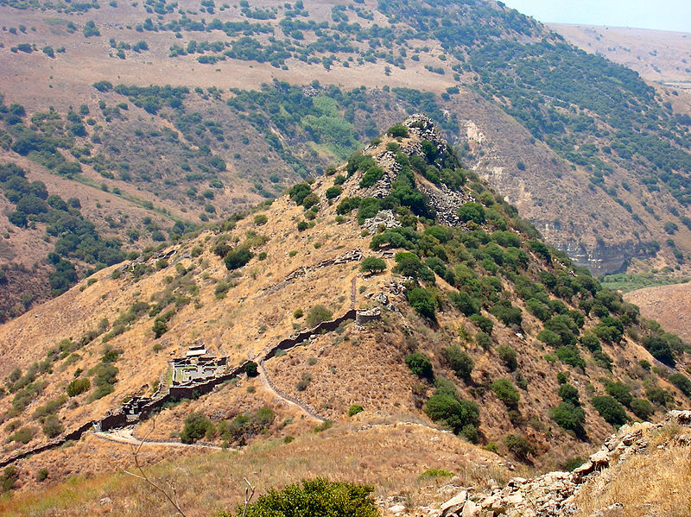
רמת הגולן - היסטוריה
התישבות יהודית בגולן:
על פי התנ"ך: בימי יהושע.
במאה הראשונה לפנה"ס:
המלך החשמונאי אלכסנדר
ינאי כבש את הגולן ויישב
את העיר גמלא ביהודים.
(גמלא – גמל)
Notes:
המלך החשמונאי אלכסנדר ינאי כבש את הגולן במאה הראשונה לפנה"ס ויישב את העיר גמלא ביהודים. בתקופה זו הוקמו יישובים רבים בגולן וצפיפות האוכלוסייה גדלה

Slide 6
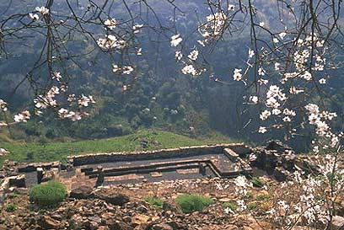
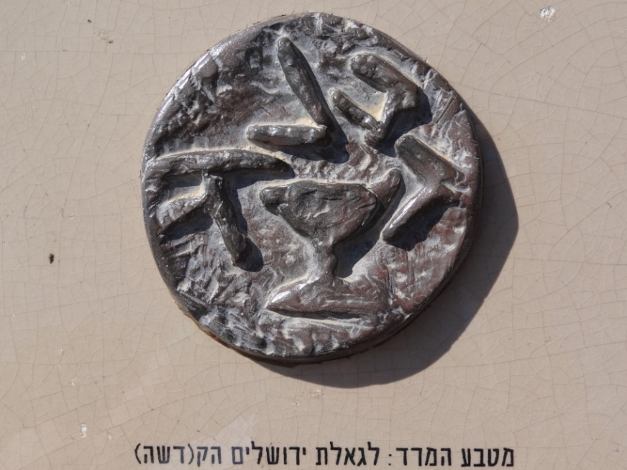
רמת הגולן - גמלא
מוזכרת בתלמוד כאחת מהערים מוקפות חומה מתקופת כיבוש הארץ על ידי יהושע בן נון.
שנת 66: יוסף בן מתיתיהו מורה לבצר את גמלא כמעוזו הראשי בגולן.
Notes:
שיבת ציון היא חזרתם של היהודים מגלות בבל לארץ ישראל בעקבות הצהרת כורש, החל בשנת 538 לפנה"ס.
החשמונאים היו שושלת מלוכה יהודית ששלטה בארץ ישראל במאה ה-2 לפנה"ס עד המאה הראשונה לפנה"ס. לאורך מרבית התקופה הזו הייתה יהודה ממלכה עצמאית בה שלט שליט חשמונאי. לאחר נפילת מלכי בית חשמונאי לא קמה עוד ישות יהודית עצמאית בארץ ישראל, למעט תקופות קצרות בימי המרד הגדול ומרד בר כוכבא, וזאת עד לקוממיות מדינת ישראל במאה העשרים, כאלפיים שנה לאחר נפילת בית חשמונאי. החשמונאים הוכחדו עד האחרון שבהם בידי הורדוס.
המרד הגדול, בשנים 66 – 73/74‏‏,‏^{[1]} היה הראשון מבין שלוש מרידות גדולות שמרד העם היהודי נגד האימפריה הרומית. המרד נכשל כישלון חרוץ, ומנהיגיו נהרגו או נלקחו בשבי. הגליל וירושלים חרבו, מאות אלפי יהודים נהרגו, נפלו בשבי, הוגלו או נמכרו לעבדות, ומרכזו הרוחני והדתי של העם היהודי, בית המקדש, חרב.
יוספוס פלביוס כאשר הוקמה ממשלת המרד בתקופת המרד הגדול, הוחלט למנות את יוסף המתון שזה עתה שב מרומא למפקד הגליל. בעת ההתקפה הרומאית היה בן מתתיהו ביודפת, ופיקד עליה לאורך המצור שנמשך 47 ימים. לאחר נפילת יודפת בשנת 67, יוסף ועשרות מאנשיו ברחו למערה. כאשר התגלו על ידי הרומאים, אנשיו שלא רצו ליפול בשבי הרומי, בחרו להתאבד בדקירה והטילו פור ביניהם הקובע את סדר הריגתם (שיטה שנודעה לאחר מכן כבעיית יוספוס). בן מתתיהו נשאר האחרון מבין המגנים ביחד עם לוחם נוסף, ושניהם החליטו שלא להתאבד ולמסור את עצמם לרומאים על מנת להציל את חייהם. בשל אקט זה והעברת נאמנותו למצביאים הרומאים, רבים ראו בו בוגד בעמו.

Slide 7
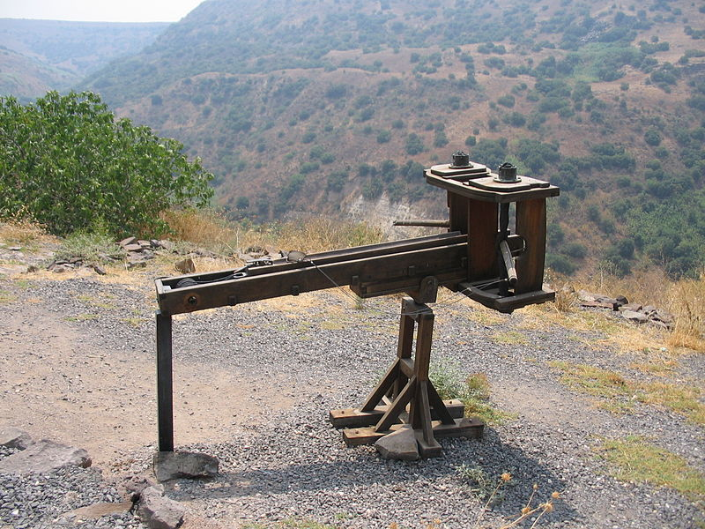
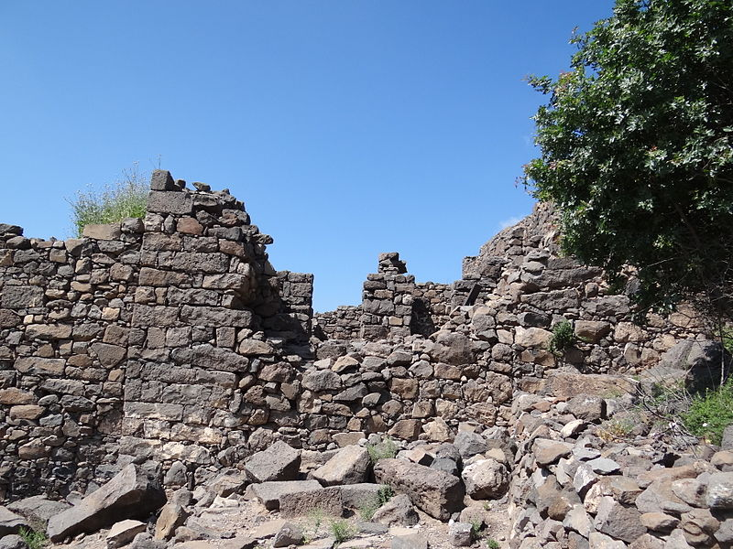
רמת הגולן - גמלא
שנת 66: יוסף בן מתיתיהו מורה לבצר את גמלא כמעוזו הראשי בגולן.
שנת 67: שתי התקפות רומיות על העיר. בשניה, הרומאים פרצו את חומת העיר, 4,000 תושבים נהרגו ועוד 5,000 קפצו מהצוק אל מותם.
Notes:
יוסף בן מתתיהו מתאר את הטופוגרפיה של העיר, התלויה על צלע הר תלולה ואליה מוביל רק שביל אחד (גם כיום). העיר בנויה על גבעה המוקפת מדרונות תלולים משלושה עברים, ומצד צפון מזרח היא מבוצרת בחומה שבנה יוסף.
הקרב על גמלא: בשנת 67. הרומאים הרעישו את חומת העיר באיל ברזל והחלו לדחוק את מגני העיר היהודים מעלה, אולם בשלב מסוים כוח החלוץ ניתק מן הכוח המרכזי. היהודים כיתרו את הרומאים, ודחקו אותם אל הגגות (שבשל תלילות העיר היו צמודים לקרקע). הגגות קרסו תחתיהם, וחיילים רומיים רבים מצאו את מותם. יוסף בן מתתיהו המנהיג הצליח להימלט מן העיר. בניסיון השני לכיבוש העיר הצליחו הרומאים למוטט את מגדל השמירה בעיר ולהשתלט על העיר הנצורה. ארבעת אלפים מתושבי העיר נטבחו, בעוד חמשת אלפים בחרו לקפוץ אל מותם מראש הצוק של העיר (מלחמות היהודים ד' 1-83). בסך הכול נהרגו בעיר 9,000 נפש, מתושבי גמלא ותושבי הכפרים הסמוכים שמצאו בה מחסה מפני הכוחות הרומאים הקרבים.
אנו נתקלים בגמלא בכלי נשק חדש שהגיע לעולם: הבליסטרא – יורה קליעי אבן. הטווח של כלי נשק זה הוא כ- 200-250 מטר. שרידי הנשק נמצאים כ-30 מטר לפני החומה. נמצאו 2,000 אבני קלע, 1,600 ראשי חיצים.
קאטאפולטה – טכנולוגיה שיורה למרחוק חיצים כבדים.

Slide 8
רמת הגולן - היסטוריה
המאה ה-7: השתלטות הערבים על האיזור
עד אמצע המאה ה-19: שבטים בדווים
בצפון הרמה: יישובים דרוזים וצ'רקסים
סוף המאה ה-19: 4 נסיונות יהודים ליישוב הגולן, כולם נכשלו
1923: הגולן חלק מהמנדט הצרפתי בסוריה
Notes:
בימי המשנה והתלמוד היו באזור יישובים יהודיים רבים, אולם עד המאה ה-10 נעלמו כולם והאזור התרוקן יחסית מתושביו היהודים.
במאה השביעית התחולל באזור דרום רמת הגולן קרב הירמוך, הקרב המכריע בין האימפריה הביזנטית לבין האימפריה המוסלמית. קרב זה נחשב אחד המכריעים בהיסטוריה^{[2]}, ובעקבותיו השתלטו הערבים על האזור.
מתחילת השלטון העות'מאני ועד לאמצע המאה ה-19 היה הגולן אזור ספר בו התגורר מעט תושבי קבע והשולטים בפועל היו שבטים בדווים. בצפון רמת הגולן הוקמו יישובים דרוזים (הקיימים עד היום).

Slide 9
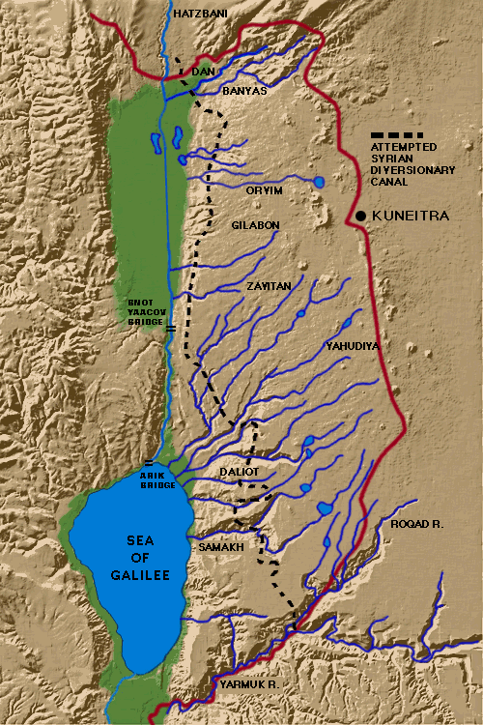
רמת הגולן
ברמת הגולן נחלים רבים, המספקים כשליש ממי הכנרת.
Notes:
"פה קבור הכלב" לדבר על משבר המים באזור המזרח התיכון

Slide 10
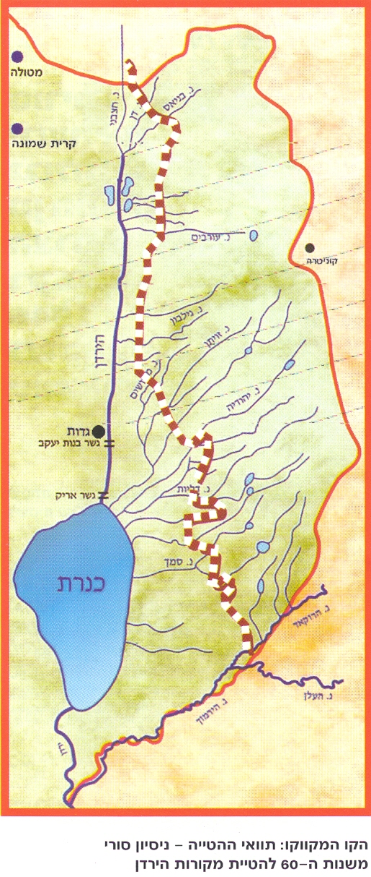
רמת הגולן –
המלחמה על המים
שנות ה-60: ישראל מקימה את המוביל הארצי, סוריה מנסה לסכל את התוכנית על ידי הטיית מקורות הירדן.
ישראל תוקפת את קטעי התעלה שהסורים בונים.
הרעיון הסורי נכשל וננטש.
Notes:
בעקבות הקמת המוביל הארצי, שהוביל מים מהכנרת למרכז ישראל ודרומה, ב-1964 פתחה סוריה (בברכת שאר ארצות ערב) בנסיון לסכל את מפעל המים הישראלי על ידי הטיית מקורות הירדן - נחל דן, בניאס וחצבאני, ולהעבירם בתעלה מזרחית לכנרת (על גבי השלוחות המערביות של הגולן) אל הירמוך והירדן. בעקבות זאת החלה המלחמה על המים. כדי להכשיל את מפעל ההטיה הסורי ניצלה ישראל תקריות-ירי סוריות על-מנת לתקוף את מקימי התעלות הסוריות.
מתוך אטלס כרטא: ב – 13 בינואר 1964 הגיעה ועידת פיסגה של מנהיגי מדינות ערב למסקנה כי אין ביכולתם להשמיד את מדינת ישראל במלחמה חזיתית , ועל כן הגו רעיון
מבריק שיביא לחיסולה של המדינה הציונית ללא מלחמה: יטו את מקורות הירדן אל מחוץ לשטחה .
התכנית הייתה לכאורה טיפשית ביותר: הקמתה של תעלה יקרה , שלא נועדה להביא תועלת לאיש, אולם היה בה כדי לגרום נזק כבד ביותר לישראל, וזה היה הצידוק שלה בעיני יוזמיה. על ההתנגדות הצבאית הצפויה של ישראל התכוונו הערבים להתגבר במשותף, תוך כינון מפקדה מאוחדת, אולם בסופו של דבר נותרה סוריה לבדה במערכה.
התכנית התבססה על הטיית מי מעינות החצבאני והבניאס לתעלה שתתחיל במערבו של החרמון ברום 340 מ', תעבור בתחתית צלעות החרמון, במרחק 2 ק"מ מגדר קיבוץ דן, ותמשיך בשיפוע מתון לאורך כל הגולן דרומה עד שתביא את המים לאגם באפיק הירמוך. מאגם זה עמדו להזרים את המים בתעלה מזרחית לירדן , מחוץ להישג ידה של ישראל .
מעינות הדן שהיו בשטח המפורז בריבונות ישראלית "ניצלו" מהמזימה בגלל קירבת הקיבוץ אליהם. הזרמת המים בתעלה היתה גורעת שליש עד חצי ממי המוביל הארצי.
העבודות להכשרת התוואי לתעלת ההטיה הסורית נמשכו לסרוגין בעיקר בשנים 1964 – 1966 . ישראל הפגיזה בטנקים את בציוד המכני שעסק בעבודות ההטיה. הסורים, בתגובה, פתחו בפעולות ההכשרה בקטעים דרומיים בהם הגולן רחוק מגבול ישראל. כאשר "ברחו" הסורים מטווח הטנקים הפעילה ישראל מטוסים. התקרית החמורה ביותר היתה ערב מלחמת ששת הימים כאשר ישראל הפילה 6 מיגים סורים שחדרו לישראל בתגובה לפעילות חיל האוויר הישראלי. מעמדה הבינלאומי של ישראל הגביל את תגובותיה לאמצעים המוגדרים כ"תקריות" , מבלי לחרוג לפעילויות המוגדרות כ"מלחמה".
מתוך אורך כולל מתוכנן של 73 ק"מ הספיקו הסורים להכשיר תוואי באורך של 38 ק"מ , ואת התעלה עצמה חפרו והשלימו רק לאורך של פחות משני ק"מ. תוואי התעלה שהכינו הסורים, הידוע בכינוי " תוואי ההטיה הסורית ", נותר כצלקת בנוף וכמצבה וזכר לתכנית ההטיה הערבית .

Slide 11
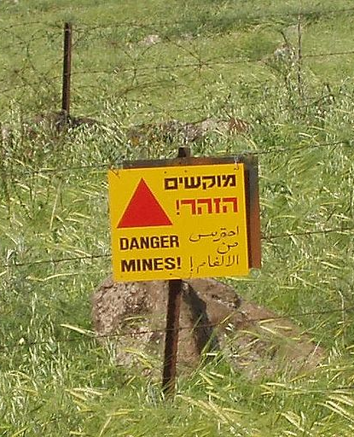
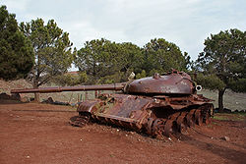
רמת הגולן – 1967 עד היום
לאחר הפגזות על ישובי הגליל, נכבש הגולן על ידי צה"ל בשני ימי לחימה.
128,000 אזרחים סורים ברחו לסוריה, כפריהם נהרסו.
היישוב הישראלי הראשון בגולן –
מרום גולן, הוקם ב-14 ביולי 1967.
1981 – "חוק רמת הגולן", למעשה
סיפוח הגולן למדינת ישראל.
בִּתִּי אַתְּ בּוֹכָה אוֹ צוֹחֶקֶת
http://www.youtube.com/watch?v=8HCS-Xqw9XA
Notes:
במהלך מלחמת ששת הימים הפגיזו הסורים את ישובי עמק החולה וראש פינה, וטנקים סוריים אף ניסו להתקדם לעבר קיבוץ דן. למרות זאת, לא הייתה כוונה לממשלת ישראל לכבוש את רמת הגולן.^{[דרוש מקור]} רק בימיה האחרונים של המלחמה, לאחר שהתרכזו מספיק כוחות בגִזרה, ובעקבות לחץ של משלחת יישובי הצפון,^{[דרוש מקור]} הוחלט לכבוש את רמת הגולן ולשים קץ לאיום ההפגזות על יישובי עמק החולה
ב-9 ביוני, לאחר תום הקרבות בחזית המצרית ובחזית הירדנית, תקף חיל האוויר הישראלי את הרמה במתקפה אווירית מרוכזת ומתמדת. במקביל הופעלו שבע חטיבות, בפיקודו של אלוף פיקוד הצפון, דוד אלעזר. ההתקפה התרכזה בגיזרת הבניאס וצפון רמת הגולן, שם היה השיפוע בעלייה לרמה מתון יחסית, וכוחות השריון יכלו לעלות לרמה ולהתקדם כמעט עד מחצית הדרך לקונייטרה. קרב ידוע במתקפה זו היה בתל פאחר. בדרום הרמה תקפו כוחות רגלים וצנחנים, את המוצבים הסורים והשיגו גם הם התקדמות לא מעטה. במהלך הלילה הרחיב צה"ל את הטריז דרומה, עד לאזור גשר בנות יעקב. בבוקר יום שבת, 10 ביוני, פרצו כוחות שריון וחיל רגלים מזרחה תחת סיוע אווירי, והצליחו להגיע, בצפון רמת הגולן, אל מעלה החרמון ואל קונייטרה, ובדרום רמת הגולן אל צומת רפיד. ב-10 ביוני בשעה 14:00 נפסקו הקרבות ברמת הגולן ונסתיימה למעשה הלחימה.
בשטח שנכבש על ידי ישראל התגוררו כ-128,000 אזרחים סורים – כרבע מהם התגוררו בעיר קוניטרה, והשאר גרו ב-222 יישובים אחרים. לאחר הניצחון הישראלי כ-115,000 עד 122,000 מהאזרחים הסוריים עזבו את הרמה ועברו לשטח סוריה; מרבית הכפרים הסוריים נהרסו לאחר מכן.‏[
היישובים הישראלים הראשונים בגולן הוקמו על רקע אידאולוגי וביטחוני. היישוב הראשון – מרום גולן הוקם כבר חודש לאחר המלחמה, ב-14 ביולי 1967
חוק רמת הגולן", שהתקבל ב-14 בדצמבר 1981, ביטל את הממשל הצבאי והחיל על הגולן את החוק הישראלי ולמעשה סיפח אותה למדינה, על אף שנזהר מלהשתמש במילה "סיפוח" לשם כך. בעקבות חוק זה, התאפשר לכל התושבים הדרוזיים בגולן להפוך לאזרחים ישראליים, במידה והם רוצים בכך. תושבים שסירבו להתאזרח קיבלו מעמד תושב בישראל. רק מעטים מהם בחרו לקבל אזרחות ישראלית. סיפוח הגולן אינו מוכר על ידי הקהילה הבינלאומית, ומועצת הביטחון של האו"ם אף קיבלה החלטה הקוראת לביטולו וקובעת כי אין לו תוקף בינלאומי.

Slide 12
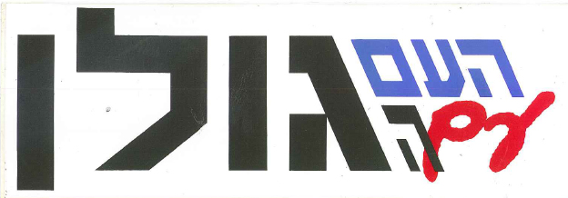
רמת הגולן
1974: כוחות של
האו"ם מוצבים לאורך קו הפרדת הכוחות.
השקט נשמר בדרך כלל.
סוריה דורשת את החזרת כל הגולן כתנאי מוקדם להסכם שלום.
כל ראשי הממשלה האחרונים של ישראל הביעו נכונות להחזיר את רוב שטחי הגולן לסוריה.
יש ויכוח ציבורי סוער בישראל על החזרת הגולן.
בחודש נובמבר 2010, אישרה הכנסת את חוק משאל העם, שלפיו כל נסיגה משטח ריבוני של מדינת ישראל תחייב קיום משאל עם ורוב של 61 חברי כנסת.
Notes:
1973 – מלחמת יום כיפור היו קרבות נגד סוריה, הסורים לא הצליחו לכבוש מחדש את הגולן.
מאז 1974 מוצבים לאורך קו הפרדת הכוחות כוחות שמירת שלום של האו"ם, הממונים על שמירת השקט באזור; ואכן באזור נשמר שקט מאז מלחמת יום הכיפורים (למעט עימותים בשטח לבנון, תקיפה של מחנה אימונים של הג'יהאד האיסלמי בעומק סוריה על ידי מטוסים ישראליים והפצצת הכור הגרעיני הסורי ב-2007). כחלק מדיונים להשגת הסכם שלום דורשים הסורים החזרה של כל שטח רמת הגולן שנכבש ב-1967
בישראל עצמה יש חילוקי דעות בעניין רמת הגולן. בישיבת הממשלה ב-8 בספטמבר 1994 הבהיר רבין כי אין התחייבות ישראלית לנסיגה, אולם לפי כמה דיווחים,‏^{[4]} הייתה התחייבות סודית של רבין בפני הממשל האמריקני לסגת מרמת הגולן אם יתמלאו התנאים הביטחוניים שהציב. התחייבות זו כונתה "פיקדון רבין".
שמעון פרס, שנכנס לתפקיד ראש הממשלה לאחר רצח רבין, קיים (לפי עדותו של אהוד ברק) שיחות עם הסורים על אותו בסיס.‏^{[5]} לגבי עמדתו של ראש הממשלה שאחריו, בנימין נתניהו מהליכוד, קיימים דיווחים סותרים, לטענת נתניהו במשא ומתן החשאי שניהל דרך מקורבו רון לאודר, הוא הצליח להשיג את הסכמת הסורים לשמירת כתף החרמון בידי ישראל.‏^{[6]}
ראש הממשלה הבא, אהוד ברק, הביע נכונות לסגת לקו הגבול הבינלאומי, תוך הותרת רצועה צרה בשפתה המזרחית של הכנרת, שתמורתה יוענק לסורים שטח אחר. לפי הצעתו, לסורים תינתן גישה מוגבלת למי הכנרת והם יוכלו לשאוב מעט ממי האגם.‏^{[7]} נראה כי בתקופת כהונתו של אריאל שרון כראש הממשלה לא התקיימו דיונים משמעותיים עם סוריה, בין היתר בשל פרוץ אינתיפאדת אל-אקצה וחילופי השלטון בדמשק. על פי דיווח בידיעות אחרונות, אהוד אולמרט, במסרים חשאיים לבשאר אל-אסד מטעמו, הביע גם הוא נכונות לנסיגה מלאה מן הגולן.‏^{[8]} לכל אורך שנות המשא והמתן החשאי והגלוי עם הסורים התנהל ויכוח ציבורי סוער בשאלת הנסיגה מרמת הגולן. אפשר לומר כי ההתנגדות בציבור לנסיגה מרמת הגולן גדולה יותר מההתנגדות לנסיגה משטחים אחרים שנכבשו במהלך מלחמת ששת הימים.

Slide 13
רמת הגולן
2011 – מלחמת האזרחים בסוריה:
    מורדים, כורדים, כוחות נאמנים למשטר,
    חזבאללה, איראן, דאעש
אין מו"מ, אין או"מ....
ישראל מיירטת משלוחי נשק לחזבאללה, ואתרים אסטרטגיים בתוך סוריה, אך נמנעת בדרך כלל מלקיחת אחריות על תקיפות.
המעבר בין ישראל לסוריה מוגבל לטיפול הומניטרי בפצועים בלבד.

Slide 14
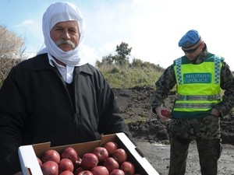
רמת הגולן – דמוגרפיה
בחלק הישראלי חיים כ-41,000 תושבים, רובם יהודים ודרוזים.
הדרוזים בגולן יכולים לקבל אזרחות ישראלית. רובם לא רוצים אותה.
בחלק הסורי חיים כ-80,000
תושבים
Notes:
נכון ל-2009, חיים בחלק הישראלי של הרמה כ-41 אלף איש: כ-18.5 אלף יהודים, כ-20 אלף דרוזים והשאר עלאווים.‏^{[12]} בחלק הסורי, במחוז קוניטרה, מתגוררים כ-80 אלף תושבים.‏^{[13]}
החל משנת 1981 רשאים הדרוזים ברמת הגולן לקבל אזרחות ישראלית; אולם רק מעטים מהם – 677 איש מגיל 18 ומעלה במרשם האוכלוסין של 2006 – ניצלו את האפשרות, והשאר מוגדרים כתושבי קבע בישראל. בקרב אלו אשר קיבלו אזרחות ישראלית הייתה בשנת 2006 השתתפות מועטה בבחירות, ומעט פחות מ-35% הגיעו להצביע בקלפיות באזורי מגוריהם, הממוקמות ביישובים יהודיים סמוכים, לעומת 63.5% הצבעה בכלל האוכלוסייה הישראלית.

Slide 15
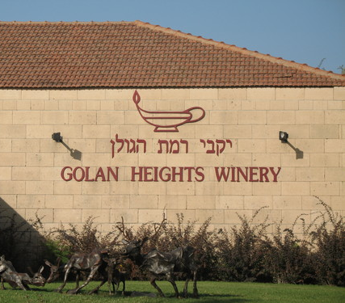
רמת הגולן – כלכלה
תעשייה, חקלאות ותיירות.
ענבי היין מהגולן- 21% מענף היין הישראלי ו-38% מייצוא היין
בשר בקר– 40% מהשוק הישראלי
תפוחי עץ– 30% מהשוק הישראלי
דובדבן– 50% מהשוק הישראלי
תפוח אדמה– 32% מהשוק הישראלי
ביצים– 28% מהשוק הישראלי

Slide 16
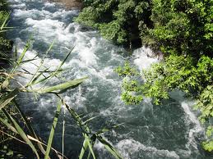
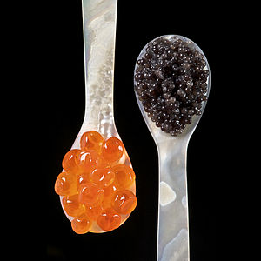
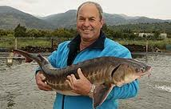
רמת הגולן – כלכלה
http://www.youtube.com/watch?v=wxq7O4LiuxE

